Slide 1
Интернет-магазин товаров
Выполнил студент группы
ПИ(б)-1-21 Сейдимамбетов Адилет
Руководитель: ст. преп. Марченко Т.Н

Slide 2
спецификация проблем
Потенциальный заказчик не может самостоятельно разобраться, как оформить заказ, куда кликнуть, чтобы узнать условия доставки и куда поставить галочку, чтобы выбранный товар привезли домой.

Slide 3
Цель
Создать интернет-магазин для увилечения количество продаж онлайн.
Повысить качество работы с интернет-магазином в кратчайшие сроки.
Увеличить доходы

Slide 4
функциональные требования
Выбор товара
Поиск товара
Положить в корзину
Суммировать стоимость товара находящегося в корзине
Отменить выбор
Выбрать несколько товаров
Онлайн оплата
Оформить доставку
Выбор товара по размеру
Определение наличие товара
Просматривать характеристики товаров

Slide 5
Нефункциональные требования
Удобный и понятный интерфейс
Изображение как выглядит на людях
Поддерживаемость системы (возможность расширения).
Системные требования (ОС Windows /Linux/MacOS , RAM, объем на диске 4гб, процессор Pentium4 ).
Сетевые требования ( тип сети, Wi-fi либо любая другая доступная сеть)

Slide 6
Пользовательские требования
Реализация в графическом оконном режиме;
Интуитивно понятное назначение элементов интерфейса;
Отображение на экране только тех возможностей, которые доступны конкретному пользователю;
Для операций по массовому вводу информации должна быть предусмотрена минимизация количества нажатий на клавиатуру для выполнения стандартных действий

Slide 7
Структура сайта
Главная страница
Уникальная страница 1
Уникальная детальная страница 1
Уникальная детальная страница 2
Уникальная страница 3

Slide 8
Описание страниц
Главная страница
Содержание страницы:
Шапка страницы
Далее контентные блоки сайта, которые необходимо расписать максимально подробно по составным элементам, например:
Стартовый блок:
Слайдер из 1 изображений:
Заголовок;
Изображение;
Текстовое описание.

Slide 9
Каталог
Заголовок;
Подзаголовок;
2 карточки в один ряд, 2 ряда:
Элемент фирменного стиля сайта (изображение);
Заголовок;
Подзаголовок;
Кнопка «Подробнее», при нажатии на которую осуществляется переход на соответствующую страницу в этой же вкладке браузера

Slide 10
О проекте
5 элементов в 1 ряду, 2 ряда:
Элемент фирменного стиля (изображение);
Заголовок;
Текстовое описание.
Фотоальбом
3 элемента:
Обложка альбома
Заголовок
Галерея фотографий, открывающихся в лайтбоксе
Фотография;
Кнопки навигации «направо», «налево»;
Кнопка «Крестик» – закрыть лайтбокс
Подвал страницы

Slide 11
Требования к верстке
Верстка страниц сайта должна корректно (без визуальных и технических ошибок) отображаться и быть кроссбраузерной в следующих браузерах:
Mozilla Firefox версии 45+;
Microsoft Internet Explorer версии 10+;
Microsoft Edge версии 25.10586+;
Google Chrome версии 49+;
Apple Safari версии 8+
На операционных системах Windows и Mac OS, с включенной графикой при разрешении экрана пользователя от 1280 точек, в ширину, и выше. Ширина экрана должна определяться макетом.
Верстка страниц сайта должна корректно (без визуальных и технических ошибок) отображаться на мобильных устройствах в операционных системах iOS 9+, Android 5+, Windows Phone 8.1+.

Slide 12
Регистрационная форма
На странице «Регистрационная форма участника» пользователь должен иметь возможность посредством веб-интерфейса записаться . Форма должна содержать следующие поля:
Имя (обязательно для заполнения);
E-mail (обязательно для заполнения);
Телефон; − Примечание (максимум 100 символов). При нажатии на кнопку «Зарегистрироваться» сообщение отправляется на электронный почтовый ящик заказчика

Slide 13
Контакты
В разделе «Контакты» должна быть представлена контактная информация компании: − Адрес, телефоны, факс − Адреса электронной почты − ICQ − Карта проезда «Контакты» - это типовая статическая страница. Она может редактироваться и дополняться в административной части сайта.

Slide 14
Требования к хранению данных
Все данные сайта должны храниться в структурированном виде под управлением реляционной СУБД. Исключения составляют файлы данных, предназначенные для просмотра и скачивания (изображения, видео, документы и т.п.). Такие файлы сохраняются в файловой системе, а в БД размещаются ссылки на них

Slide 15
Требования к языкам программирования
Для реализации статических страниц и шаблонов должны использоваться языки PHP, XHTML 1.0 и CSS3. Исходный код должен разрабатываться в соответствии со стандартами W3C (HTML 5.0). Для реализации интерактивных элементов клиентской части должны использоваться языки JavaScript и DHTML. Для реализации динамических страниц должен использоваться язык PHP

Slide 16
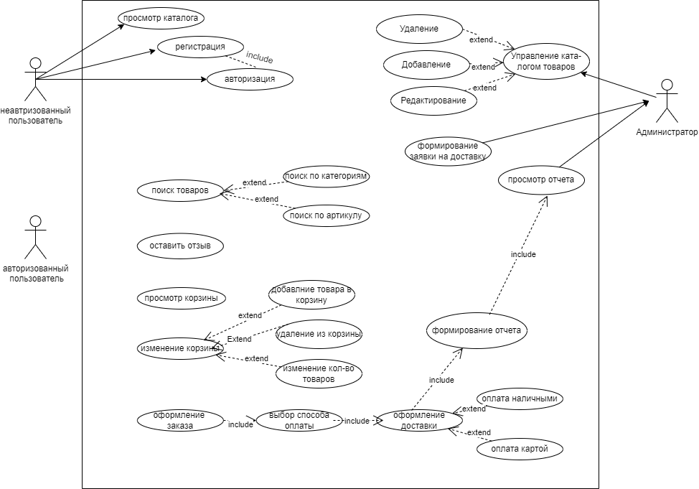
Диаграмма use case

Slide 17
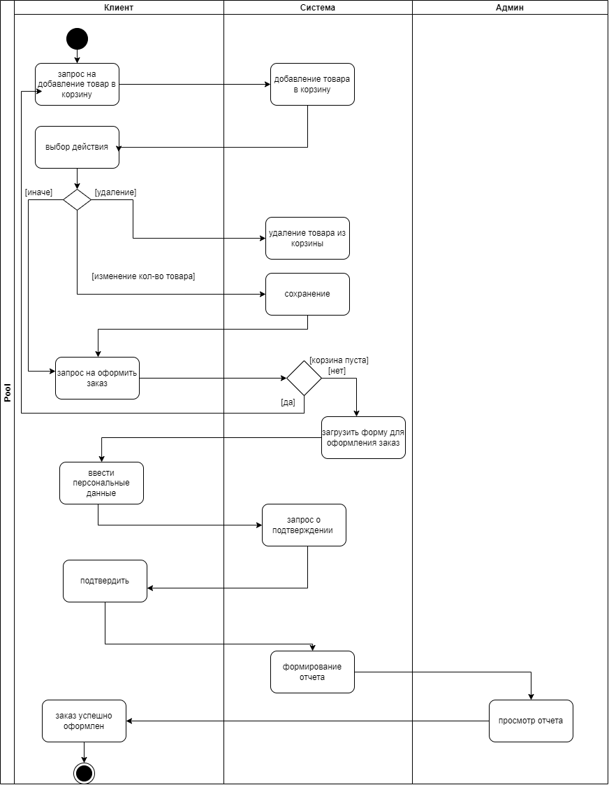
Диаграмма деятельности

Slide 18
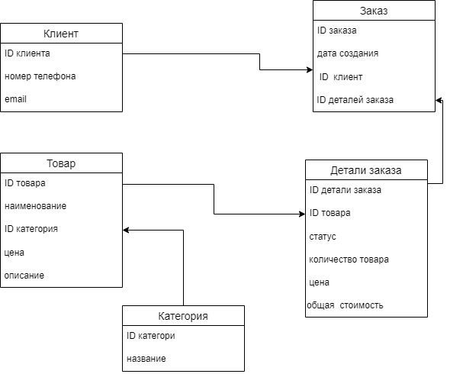
Диаграмма Базы данных

Slide 19
Главная страница
https://sahstiva.github.io/e-shop/index.html
Страница каталога (верстка на сетке)
https://sahstiva.github.io/e-shop/catalog.html
Страница корзины
https://sahstiva.github.io/e-shop/cart.html
Регистрация страницы
https://sahstiva.github.io/e-shop/register.html
Страница продукта (карусель на bootsrap)
https://sahstiva.github.io/e-shop/product.html

